Slide 1
Merge Sort, Inversi
& Divide and Conquer
44
Pecah, taklukkan, gabungkan — dan informasi yang muncul gratis saat menggabung
Sorting · Day 44

Slide 2
00
Sebelum Mulai
Materi ini tentang apa, dan kapan ia dipakai

Slide 3
Penjelasan Sederhana
Divide and conquer: pecah, selesaikan, lalu gabungkan.
BAYANGKAN SEPERTI INI
DI DALAM SOAL
Panitia membagi tumpukan formulir ke dua orang. Masing-masing merapikan bagiannya, lalu keduanya menggabungkan sambil membandingkan satu per satu.
Merge sort: belah dua, urutkan masing-masing secara rekursif, lalu gabungkan dua bagian terurut.
Saat menggabungkan, kalau formulir dari tumpukan kanan diambil lebih dulu, berarti ia mendahului SEMUA sisa formulir kiri.
Setiap kali elemen kanan diambil, ia membentuk inversi dengan semua sisa elemen kiri — hitung sekaligus.
Membelah tumpukan berulang kali sampai tinggal satu lembar: butuh sekitar log n kali pembelahan.
Kedalaman rekursinya log n, dan tiap lapis memproses n elemen. Totalnya O(n log n).
Kalau menggabungkan dua tumpukan butuh waktu jauh lebih lama daripada mengurutkannya, membelah justru merugikan.
Master theorem: biaya penggabungan menentukan apakah pembelahan menguntungkan atau tidak.
INTINYA
Menghitung inversi adalah contoh sempurna: informasi yang dicari muncul GRATIS saat menggabungkan, tanpa loop tambahan.

Slide 4
Materi Ini Tentang Apa
Divide and conquer memecah masalah, menyelesaikan tiap bagian, lalu menggabungkannya — dan sering informasi berharga muncul gratis saat menggabung.
Tiga langkah yang selalu sama
Pecah menjadi bagian lebih kecil, selesaikan secara rekursif, lalu gabungkan. Yang membedakan tiap algoritma hanyalah cara penggabungannya.
Biaya penggabungan menentukan kompleksitas
Bila penggabungan O(n), totalnya O(n log n). Bila O(1), totalnya O(n). Master theorem hanyalah cara membaca perbandingan itu.
Merge sort adalah contoh paling bersih
Belah dua, urutkan masing-masing, lalu gabungkan dengan dua penunjuk. O(n log n) terjamin dan stabil.
Inversi terhitung tanpa biaya tambahan
Saat elemen kanan diambil lebih dulu, ia lebih kecil daripada seluruh sisa elemen kiri — sehingga jumlahnya langsung ditambahkan tanpa loop baru.

Slide 5
Kapan Dipakai, Kapan Tidak
Kenali dari masalah yang bisa dipecah menjadi bagian yang bentuknya sama.
PAKAI KETIKA
JANGAN PAKAI KETIKA
v
Masalah bisa dibelah menjadi bagian lebih kecil dengan bentuk yang sama
x
Penggabungannya lebih mahal daripada menyelesaikan langsung
v
Menghitung inversi, atau pasangan yang memenuhi syarat urutan
x
Bagian-bagiannya saling bergantung sehingga tidak bisa diselesaikan terpisah
v
Butuh pengurutan yang STABIL dan terjamin O(n log n)
x
std::sort sudah cukup dan kamu tidak butuh informasi sampingan apa pun
v
Soal geometri seperti pasangan titik terdekat
Tanda <= pada perbandingan penggabungan menjaga stabilitas. Menggantinya dengan < menghilangkan sifat itu tanpa mengubah kebenaran urutannya.

Slide 6
Posisi Materi Ini
Materi ini tidak berdiri sendiri. Di kiri adalah yang sebaiknya sudah kamu kuasai, di kanan adalah yang terbuka setelah materi ini selesai.
PRASYARAT
SETELAH INI
Rekursi (Day 57)
Fenwick tree (Day 170)
MATERI INI
Merge Sort, Inversi
& Divide and Conquer
Two pointers (Day 32)
Merge sort tree
Analisis kompleksitas
Pecah, taklukkan, gabungkan — dan hitung inversi sekaligus.
Divide & conquer DP
Menghitung inversi bisa juga dengan Fenwick tree pada Day 170. Membandingkan kedua pendekatannya sangat membantu memahami keduanya.

Slide 7
Agenda
01 Pola Umum Divide and Conquer
05 Simulasi Penggabungan
02 Master Theorem
06 Sifat Merge Sort
03 Merge Sort Langkah demi Langkah
07 Aplikasi Lain
04 Menghitung Inversi Gratis
08 Contoh Soal & Latihan

Slide 8
01
Pola Umum
Tiga langkah yang selalu sama

Slide 9
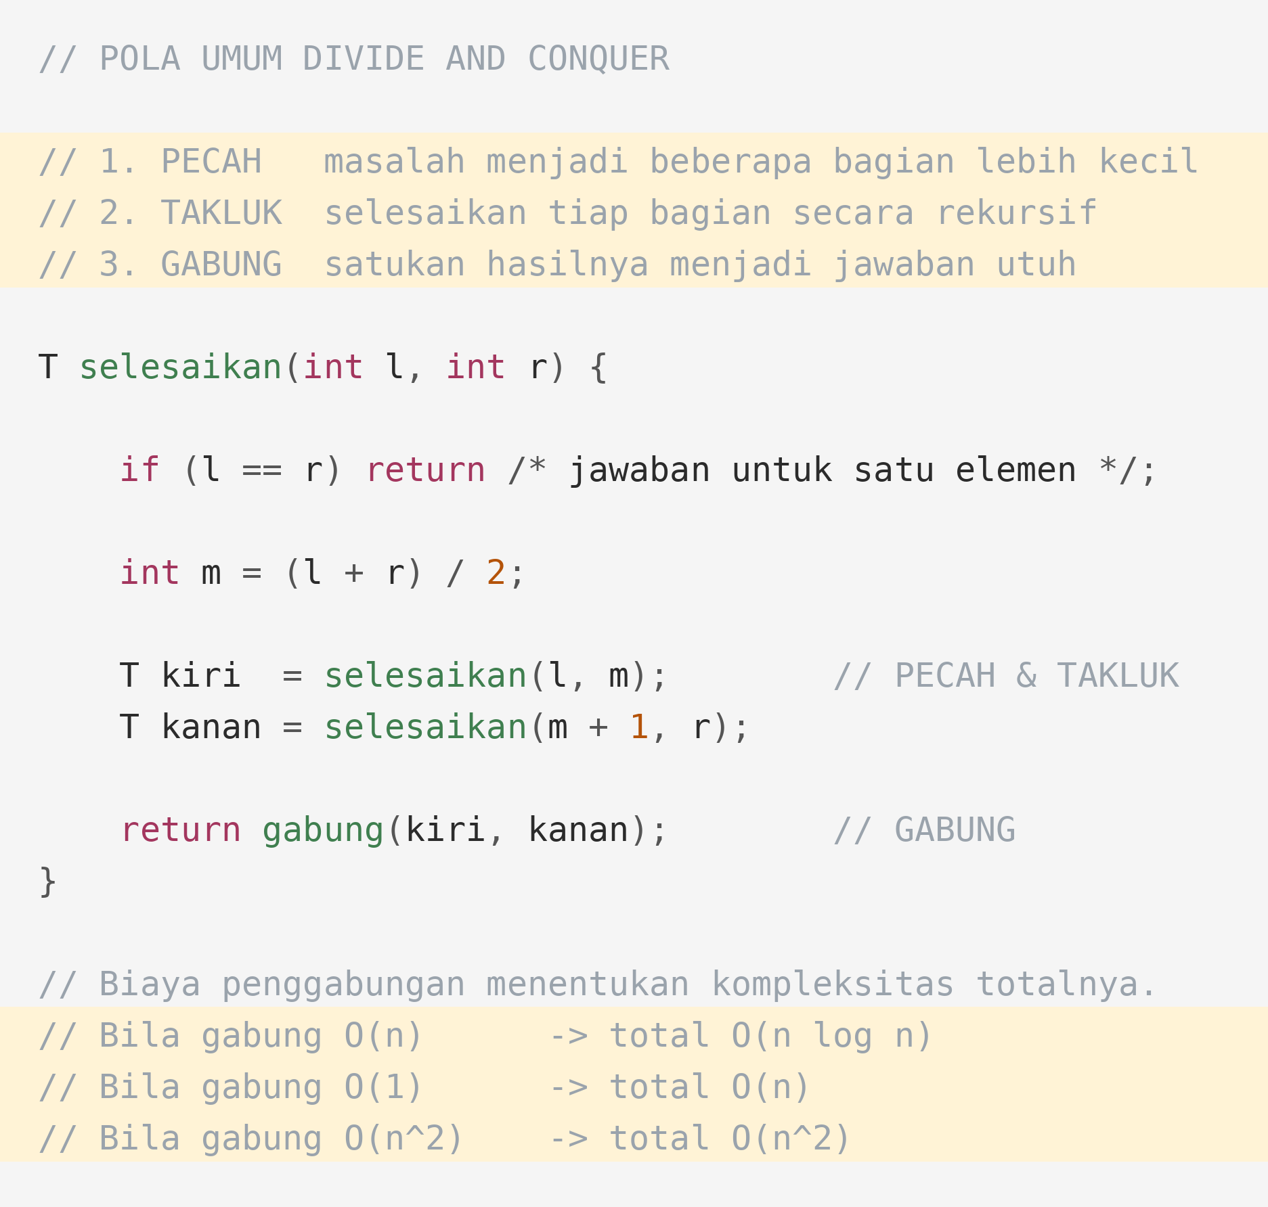
Kerangka Divide and Conquer
Kerangkanya selalu tiga langkah. Yang membedakan tiap algoritma hanyalah cara menggabungkannya.
PENJELASAN
Tiga baris terakhir adalah kunci memilih pendekatan: kalau penggabungannya mahal, membelah justru tidak menguntungkan.

Slide 10
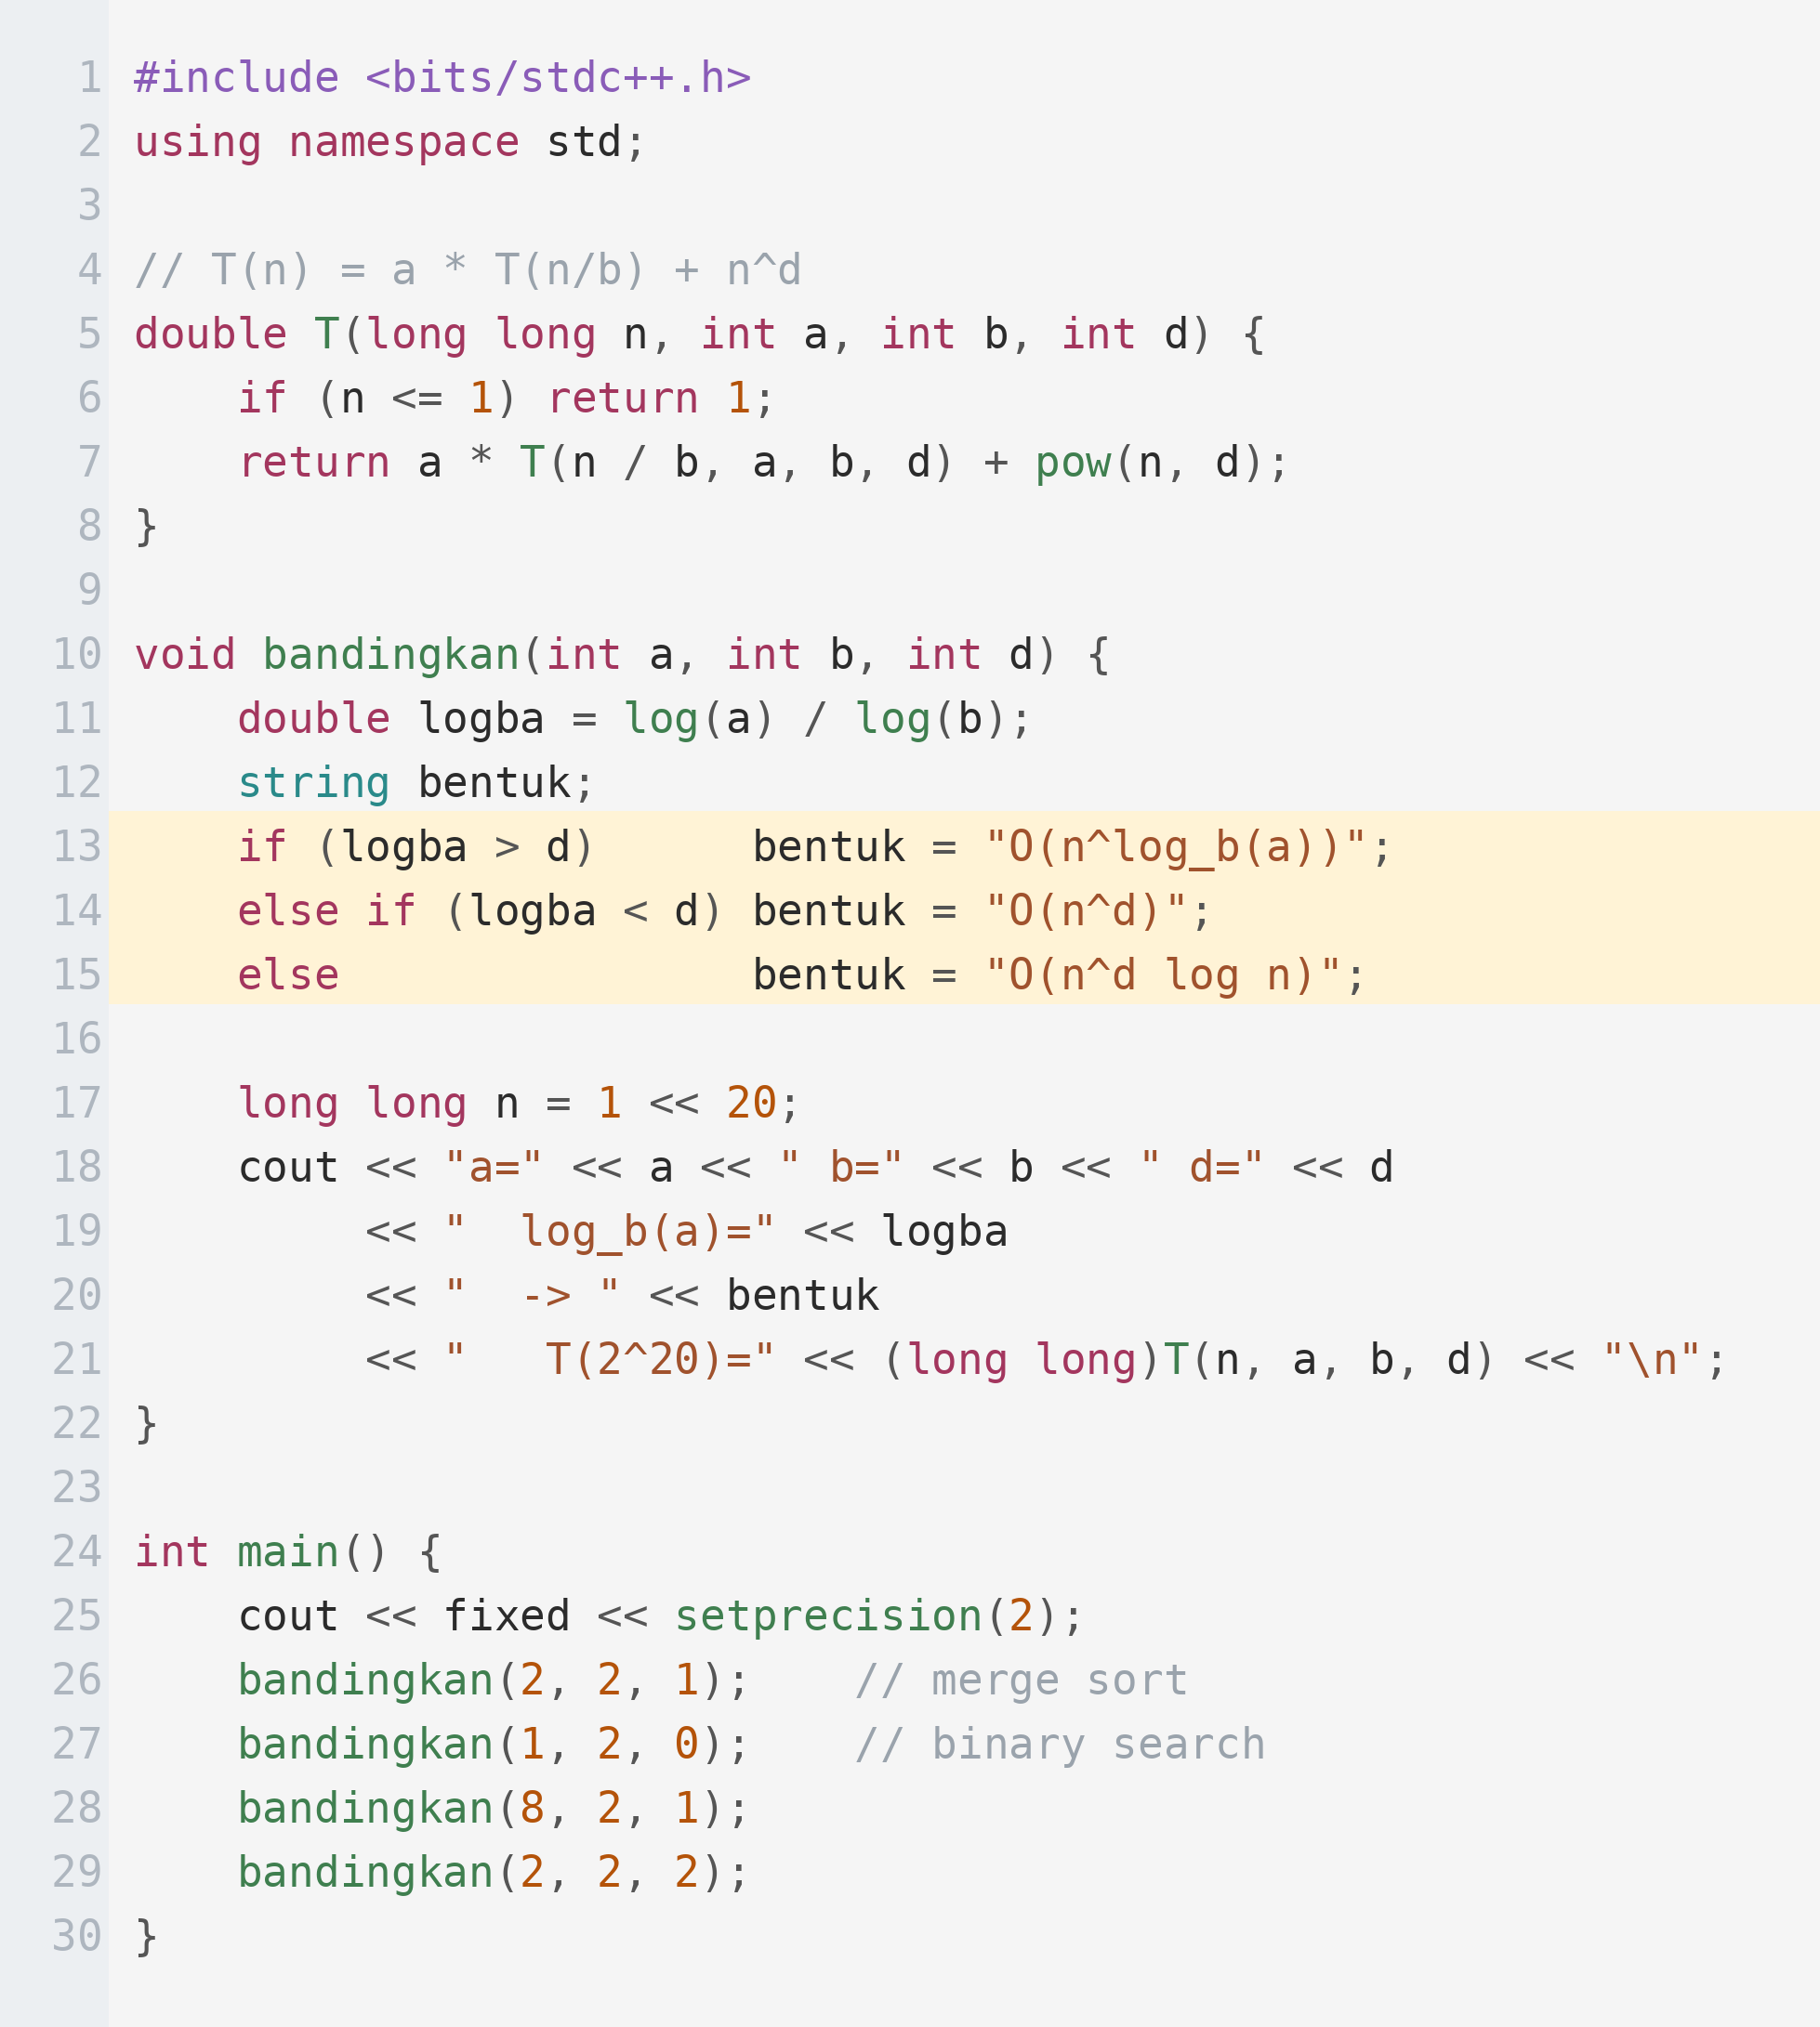
Master Theorem
Daripada menghafal tiga kasusnya, jalankan rekurensnya dan bandingkan dengan tebakan bentuk tertutupnya.
PENJELASAN
Merge sort (a=2, b=2, d=1) jatuh tepat di kasus setimbang, sehingga hasilnya O(n log n). Binary search (a=1, b=2, d=0) juga setimbang, dan menghasilkan O(log n).
Bandingkan log basis b dari a dengan d — itu seluruh isi teoremanya.
Lebih besar: biaya didominasi daun. Lebih kecil: didominasi akar.
Sama besar: setiap tingkat berbiaya sama, muncul faktor log n.
Kalau ragu, gambar pohon rekursinya dan jumlahkan per tingkat.

Slide 11
Melihat Pembelahannya
cnt = 13 barang identik
1
2
4
6
1 + 2 + 4 + 6 = 13
ambil 0 barang
—
ambil 5 barang
1 + 4
ambil 9 barang
1 + 2 + 6
ambil 13 barang
1 + 2 + 4 + 6
Semua jumlah 0..13 bisa dibentuk dari empat potongan itu. Jadi cnt barang cukup diwakili O(log cnt) “barang gabungan”, lalu perlakukan sebagai 0/1 knapsack biasa.

Slide 12
02
Merge Sort
Contoh paling bersih dari pola itu

Slide 13
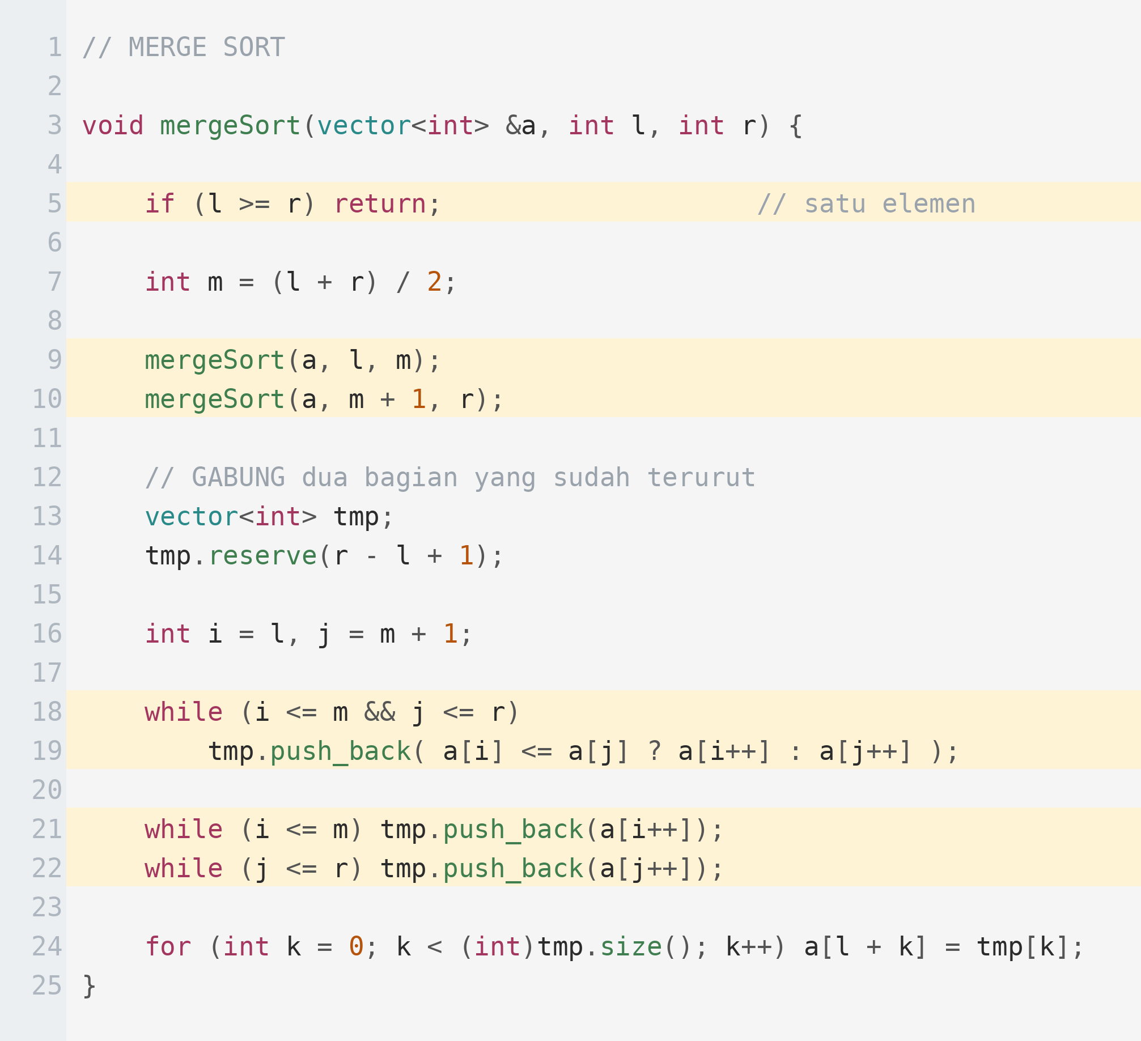
Kode Merge Sort
Bagian pecah dan takluk hanya empat baris. Sisanya adalah penggabungan dua bagian terurut.
1
Base case: satu elemen sudah pasti terurut, jadi langsung kembali.
2
Kedua bagian diurutkan lebih dulu secara rekursif. Setelah dua baris ini, kiri dan kanan sudah terurut.
3
Penggabungan memakai dua penunjuk yang berjalan maju bersamaan — persis two pointers dari Day 32.
4
Ambil yang lebih kecil. Tanda <= (bukan <) inilah yang menjaga stabilitas urutan elemen kembar.
5
Setelah salah satu bagian habis, sisa bagian lain langsung disalin — pasti sudah terurut.
6
Salin kembali ke array asli. Alokasi vector sementara inilah harga memori O(n) merge sort.

Slide 14
2b
Simulasi Penggabungan
Menggabungkan dua bagian terurut

Slide 15
Langkah 1 — Dua Bagian Sudah Terurut
Setelah rekursi selesai, bagian kiri dan kanan masing-masing sudah terurut sendiri.
1 / 3
2
3
8
1
6
a
kiri
kiri
kiri
kanan
kanan
kiri = [2, 3, 8] kanan = [1, 6]
Perhatikan bahwa kedua bagian sudah terurut, tetapi gabungannya belum. Tugas penggabungan adalah menyatukannya sambil menjaga urutan.

Slide 16
Langkah 2 — Elemen Kanan Diambil Duluan
Nilai 1 dari bagian kanan lebih kecil dari 2. Karena ia mendahului tiga elemen kiri, terhitung tiga inversi sekaligus.
2 / 3
1
?
?
?
?
hasil
0
1
2
3
4
ambil 1 dari kanan -> inv += 3 (sisa kiri: 2, 3, 8)
Inilah inti trik penghitungan inversi. Karena bagian kiri sudah terurut, kita tahu SEMUA sisanya lebih besar dari 1 — tanpa memeriksanya satu per satu.

Slide 17
Langkah 3 — Selesai Menggabung
Sisa penggabungan berjalan biasa. Nilai 6 diambil setelah 2 dan 3, sehingga menambah satu inversi lagi.
3 / 3
1
2
3
6
8
hasil
0
1
2
3
4
ambil 6 setelah 2 dan 3 -> inv += 1 (sisa kiri: 8) total 4
Sisa inversi dihitung pada tingkat rekursi lain. Setiap pasangan terhitung tepat sekali, yaitu di tingkat tempat keduanya berpisah.

Slide 18
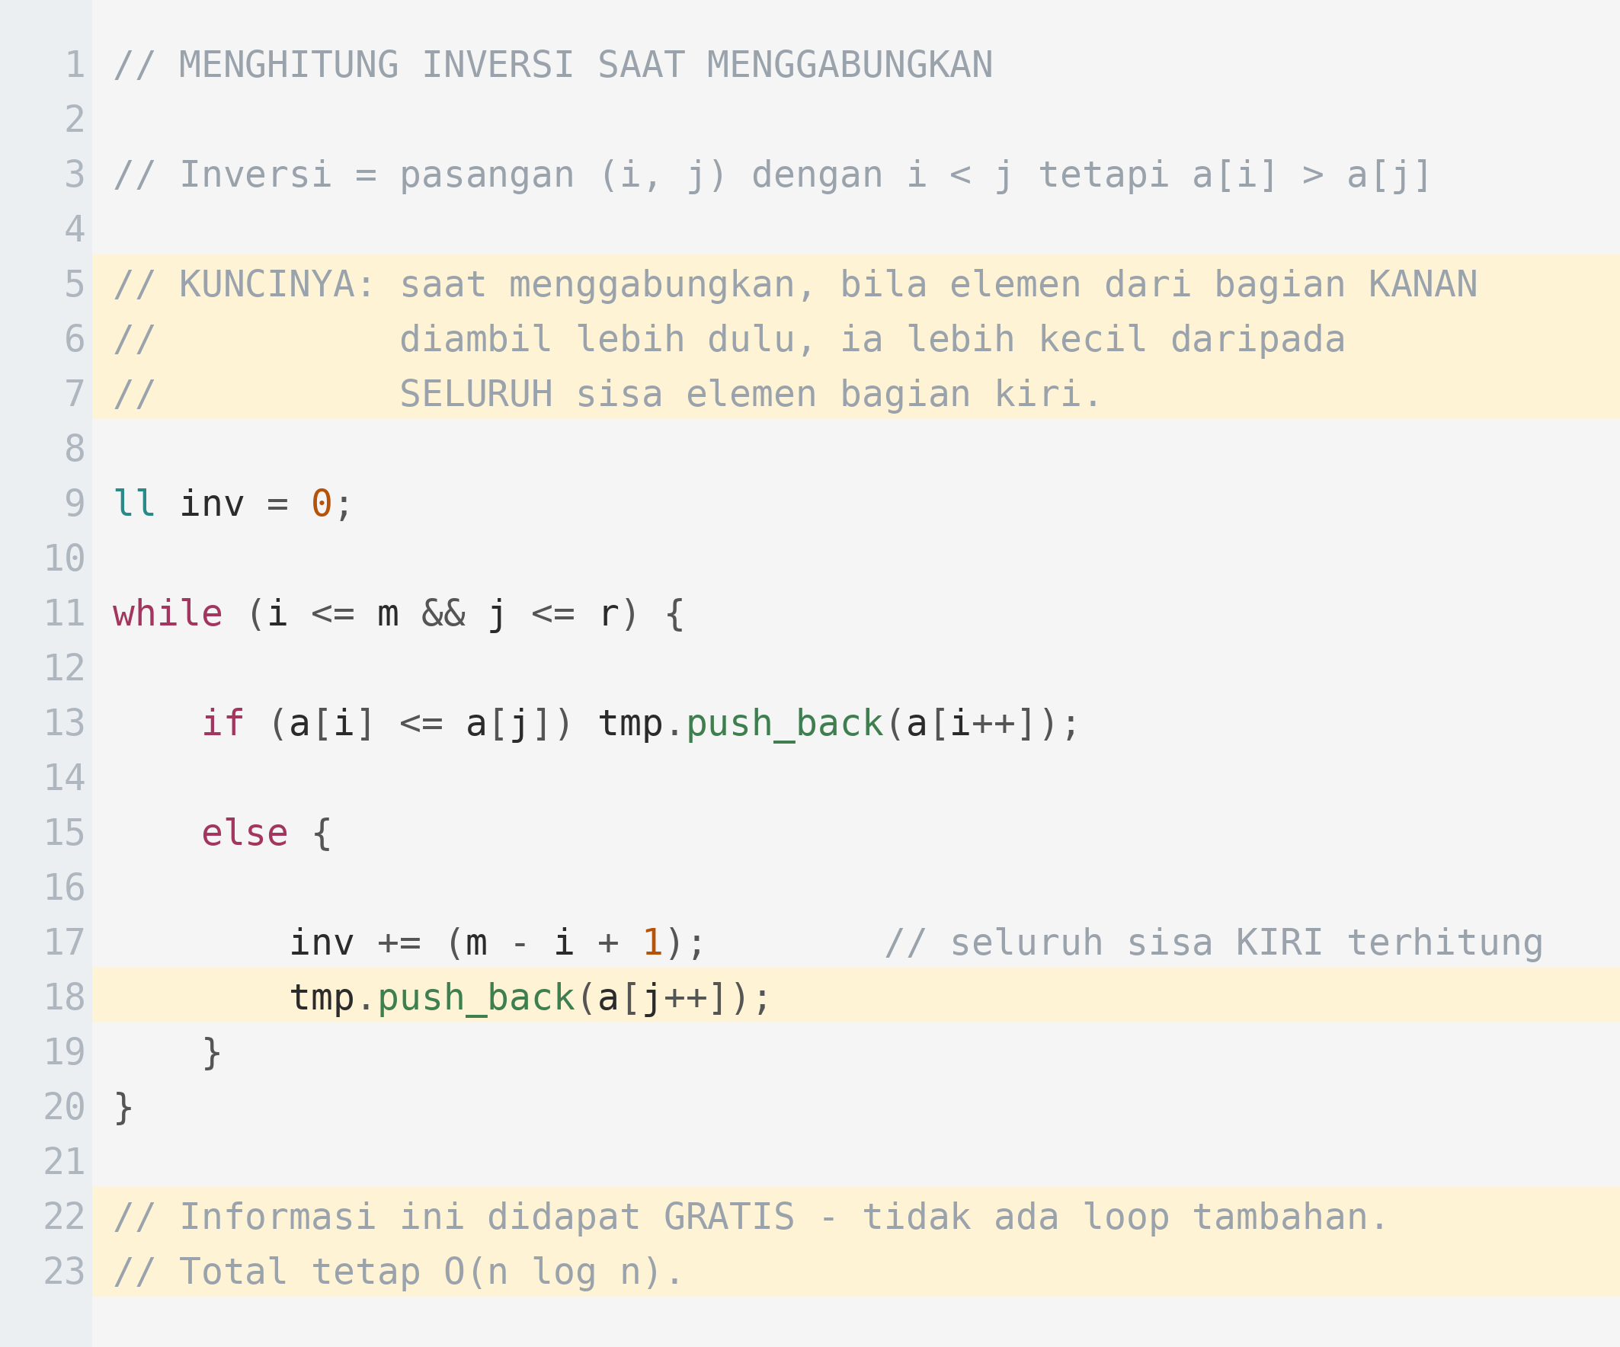
Menghitung Inversi
Satu baris tambahan di dalam penggabungan. Tidak ada loop baru, sehingga kompleksitasnya tidak berubah.
PENJELASAN
Ini contoh paling bersih dari prinsip divide and conquer: informasi yang dicari muncul sebagai efek samping penggabungan, bukan sebagai pekerjaan tambahan.

Slide 19
03
Sifat & Aplikasi
Kapan merge sort lebih tepat

Slide 20
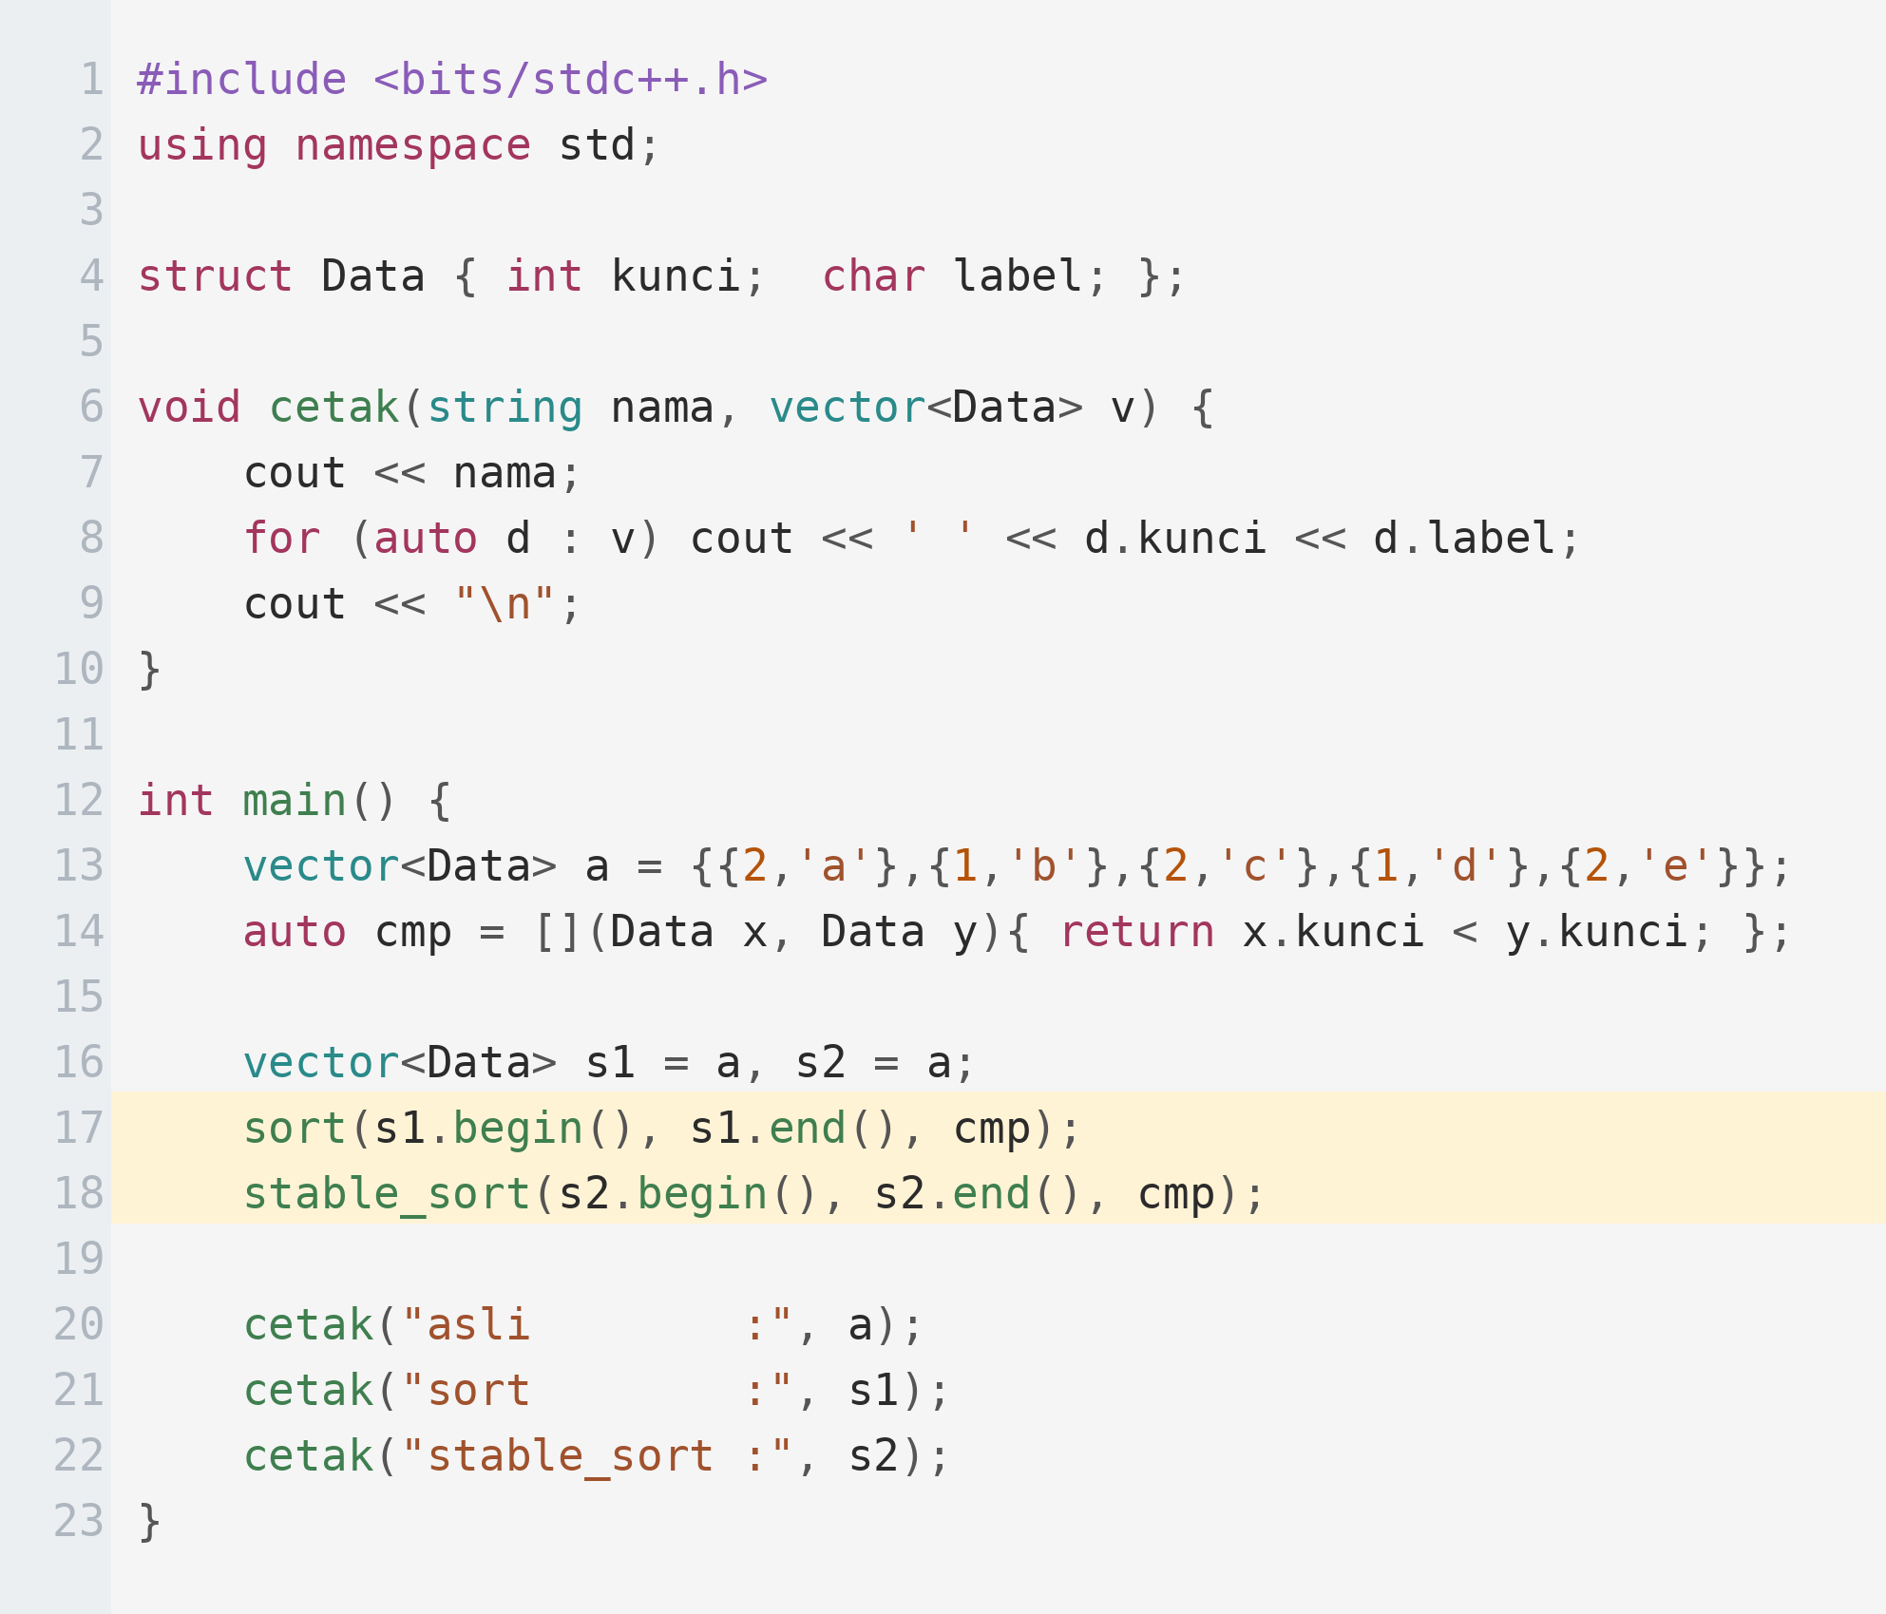
Empat Sifat Merge Sort
Sifat yang paling sering dipakai adalah kestabilan. Kode ini membandingkan hasil stable_sort dengan sort biasa pada data berkunci kembar.
PENJELASAN
stable_sort menjaga urutan asli untuk kunci yang sama — b sebelum d, lalu a, c, e. sort biasa tidak menjaminnya. Merge sort stabil secara alami; itulah salah satu alasan ia masih dipakai.
Stabil: unsur berkunci sama tetap dalam urutan semula.
Empat sifatnya: stabil, O(n log n) selalu, butuh memori tambahan O(n),
dan bisa dipakai untuk data yang tidak muat di memori (external sort).
Kestabilan penting saat mengurutkan berlapis dengan beberapa kunci.

Slide 21
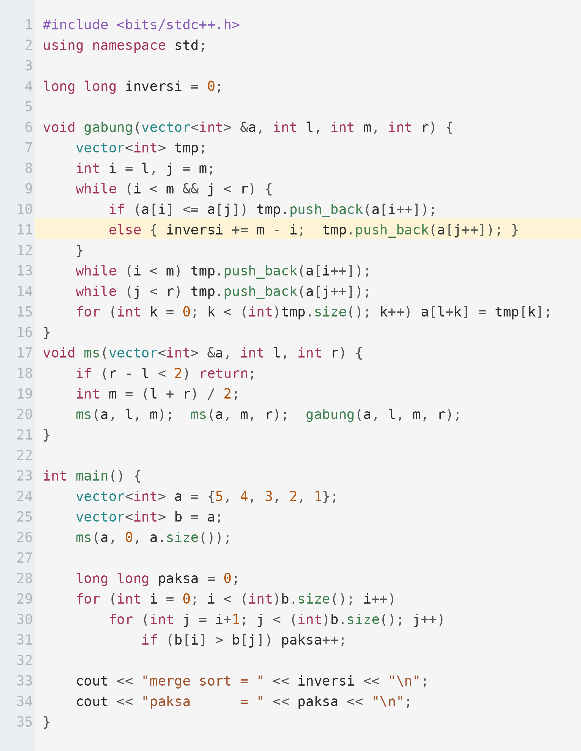
Enam Aplikasi Lain
Aplikasi tersering: menghitung inversi. Merge sort menghitungnya gratis, sambil mengurutkan.
PENJELASAN
Baris 11 adalah seluruh tambahannya: saat unsur kanan diambil lebih dulu, ia melompati semua sisa unsur kiri — dan tiap lompatan itu satu inversi.
Inversi = pasangan (i,j) dengan i < j tetapi a[i] > a[j].
Barisan terbalik sempurna punya n(n-1)/2 inversi — di sini 10.
Enam aplikasi: inversi, pasangan titik terdekat, D&C optimization,
quickselect, closest pair, dan menghitung pasangan berselisih tertentu.

Slide 22
Membandingkan Algoritma Pengurutan
Pada kontes, std::sort hampir selalu cukup. Tabel ini untuk memahami kapan yang lain lebih tepat.
Algoritma | Waktu | Memori | Catatan
Merge sort | O(n log n) selalu | O(n) | Stabil, tanpa kasus terburuk. Dipakai stable_sort.
Quicksort | O(n log n) rata-rata | O(log n) | Di tempat dan cepat, tetapi bisa turun ke O(n²).
Heapsort | O(n log n) selalu | O(1) | Di tempat dan terjamin, tetapi tidak ramah cache.
std::sort | O(n log n) selalu | O(log n) | Introsort: quicksort yang beralih ke heapsort bila dalam.
Counting sort | O(n + k) | O(k) | Hanya untuk nilai bilangan bulat kecil.

Slide 23
04
Contoh Soal
Dari pernyataan sampai kode lengkap

Slide 24
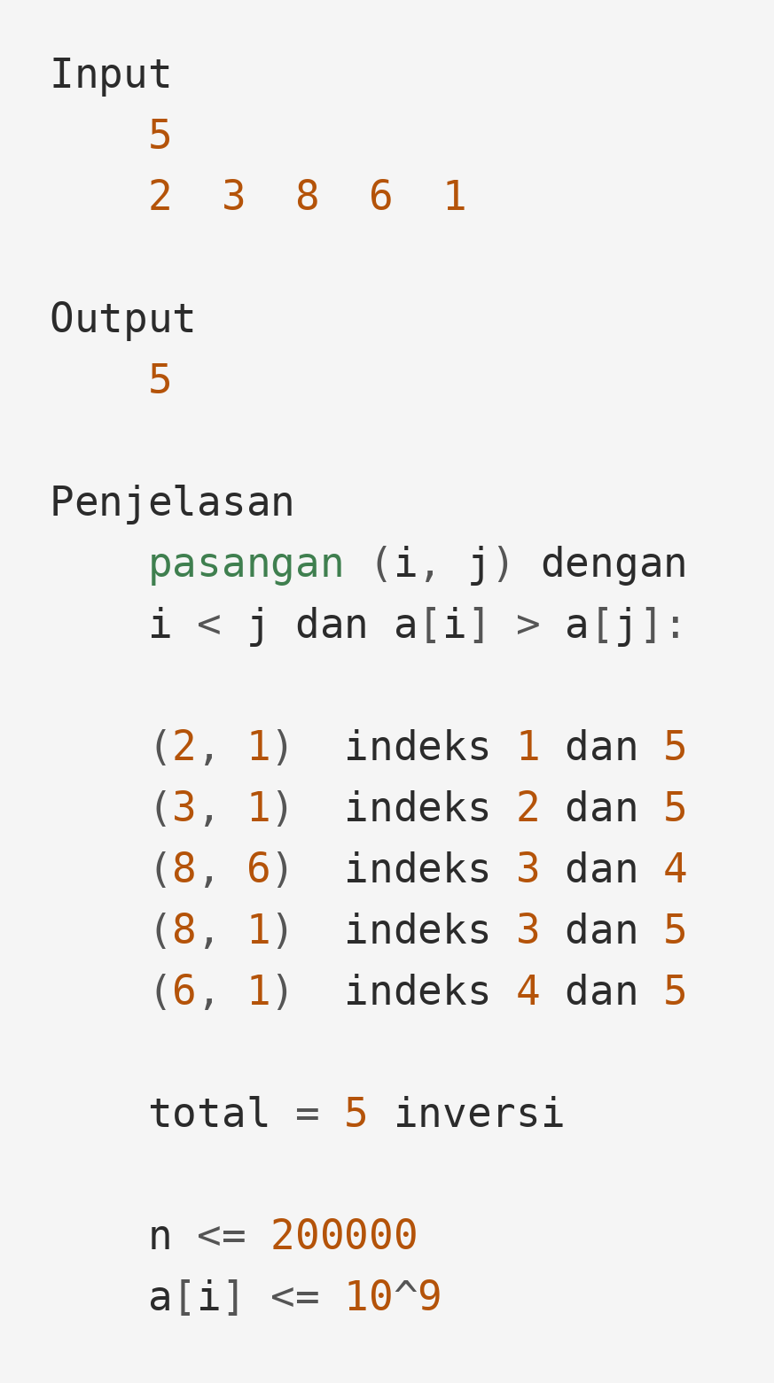
Latihan Terbimbing
SOAL
Menghitung Inversi
Diberikan barisan n bilangan. Hitung banyaknya pasangan indeks (i, j) dengan i < j tetapi a[i] > a[j].
1 <= n <= 200000
1 <= a[i] <= 10^9
jawabannya bisa mencapai n(n-1)/2

Slide 25
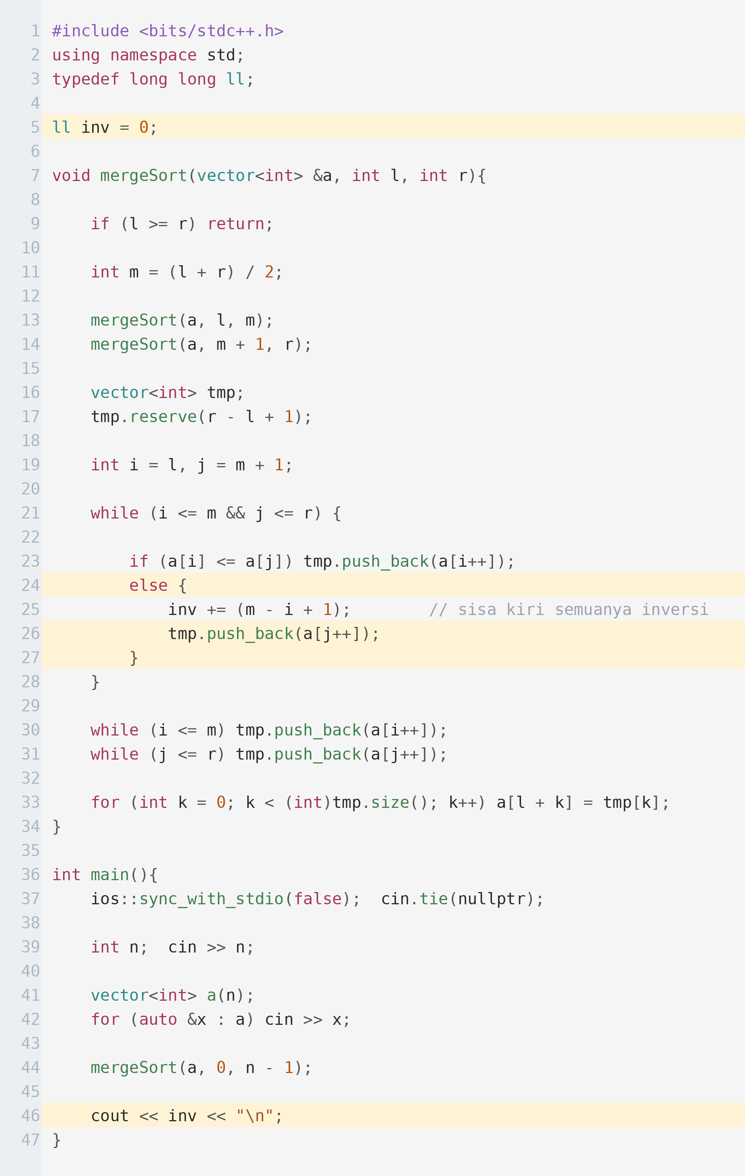
Pembahasan Lengkap
Perhatikan satu baris yang membedakannya dari merge sort biasa: penambahan pada baris 25.
PENJELASAN
Kompleksitas O(n log n). Jawabannya bisa mencapai 2 x 10^10, jadi long long wajib. Bandingkan dengan cara Fenwick tree pada Day 170 — hasilnya sama, pendekatannya berbeda.

Slide 26
Latihan Mandiri
Dua soal pertama adalah inversi langsung; tiga berikutnya memakai divide and conquer lain.
Soal | Yang dilatih | Tingkat
CSES — Inversion Count | Merge sort dengan penghitungan | Menengah
LeetCode 493 | Reverse pairs — varian inversi dengan syarat | Sulit
Codeforces 351B | Inversi dengan pertukaran terbatas | Menengah
CSES — Nearest Smaller Values | Bandingkan dengan monotonic stack | Mudah
Closest Pair of Points (klasik) | Divide and conquer pada bidang | Sulit

Slide 27
Ringkasan
Empat hal yang perlu terbawa dari materi ini.
Biaya penggabungan menentukan segalanya
Membelah selalu murah; yang mahal adalah menyatukan. Master theorem hanyalah cara membaca perbandingan itu.
Informasi bisa muncul gratis saat menggabung
Inversi dihitung tanpa loop tambahan, karena kedua bagian sudah terurut. Pola ini muncul lagi pada merge sort tree.
Stabilitas ditentukan satu tanda
Tanda <= pada perbandingan menjaga urutan elemen kembar. Menggantinya dengan < menghilangkan stabilitas.
Divide and conquer jauh lebih luas
Binary search, fast power, closest pair, Karatsuba, dan optimasi DP semuanya memakai pola tiga langkah yang sama.

